Slide 1
플롯
우리가 보거나 듣거나 읽을 수 있는 여러 가지 재미난 이야기들을 정리해본 것
의도된 상황의 흐름. 각각의 상황이 모두 다를 것이다.
‘상황의 기차칸에 대한 흐름‘
영화를 기준으로 플롯을 배울 것이다.
20가지 정도의 플롯을 배울 것이다.

Slide 2
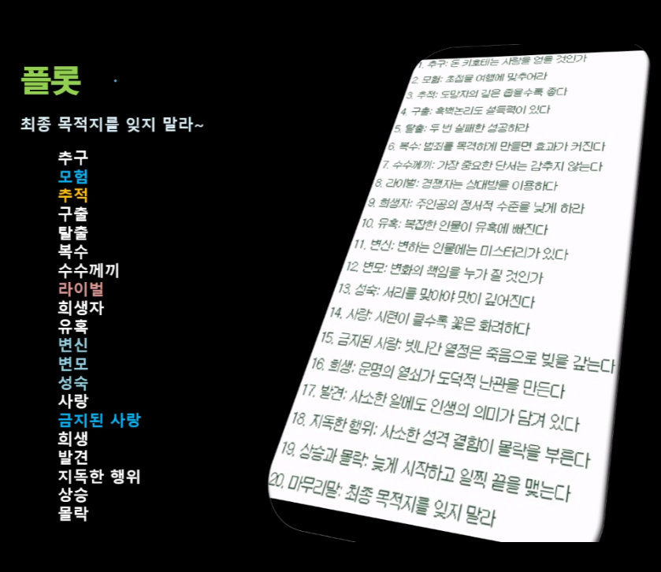

Slide 3
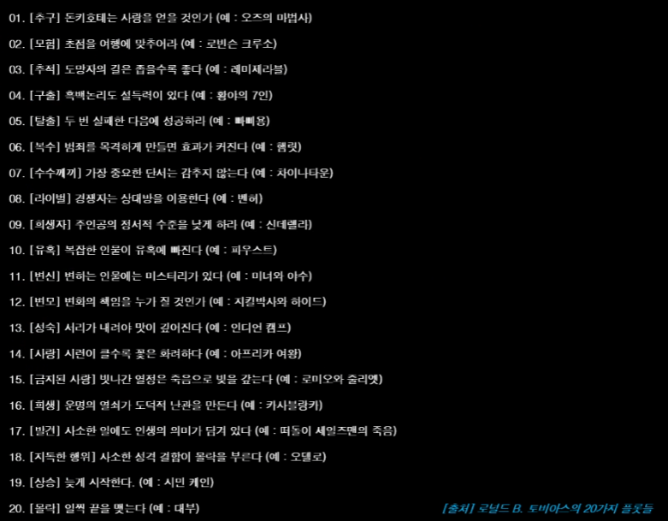
각각의 플롯을 대표할 수 있는 작품들

Slide 4
플롯 vs 이야기
[이야기] : 큰 덩어리
예) 왕이 죽자, 왕비가 죽었다.
[플롯] : 인과관계를 중시해서 이야기와 이야기를 엮어 주는 것
예) 왕이 죽자, 이를 너무 슬퍼한 나머지 왕비가 따라서 죽었다.
작가가 소재를 극적이게 활용하여 자신의 의도를 보여주는 것.

Slide 5
대중이 좋아하는 이야기
사람들이 좋아하는 지침, 특징, 흐름이 있다.
이를 따라가면, 뻔할지언정, 재미없는 글을 안 나온다.
플롯 =
‘이야기의 중심 축‘, ‘이야기의 관통 시나리오‘

Slide 6
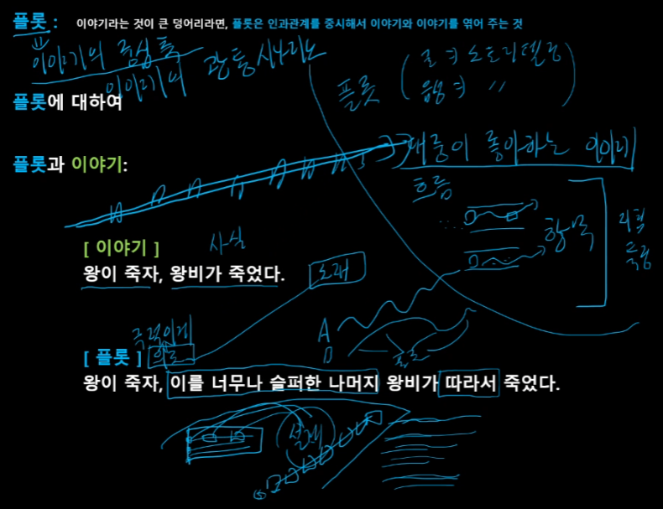

Slide 7
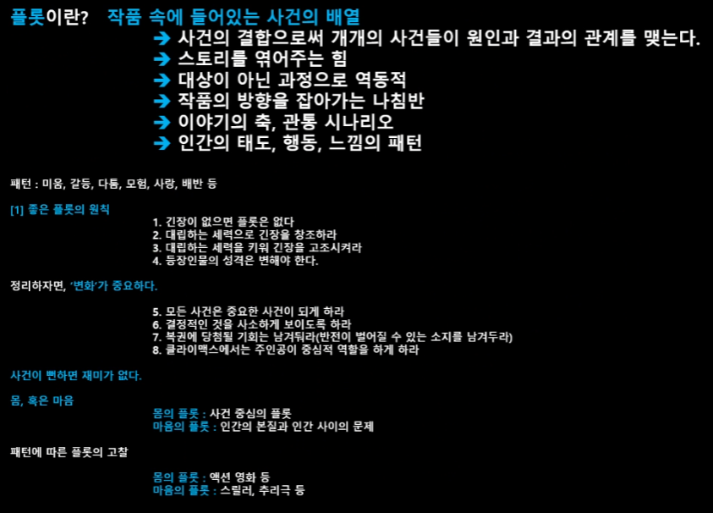

Slide 8
(1) 추구의 플롯
추구가 안 될 것 같은 사람이 추구하는 것으로 이야기가 시작한다.
추구가 되는 사람이 추구하면 그것은 극이 되지 않는다.
예) 돈키호테 : 기사의 능력이 안 되는 사람이 기사가 되려고 한다.
주인공의 추구의 과정 속에서, 주변 사람들의 마음이 변화하게 된다.
추구가 되었는지, 되지 않았는지는 중요 x. 맹목적인 추구의 과정 속에서 주변 사람들의 반응의 변화가 극, 즉 이야기다.

Slide 9
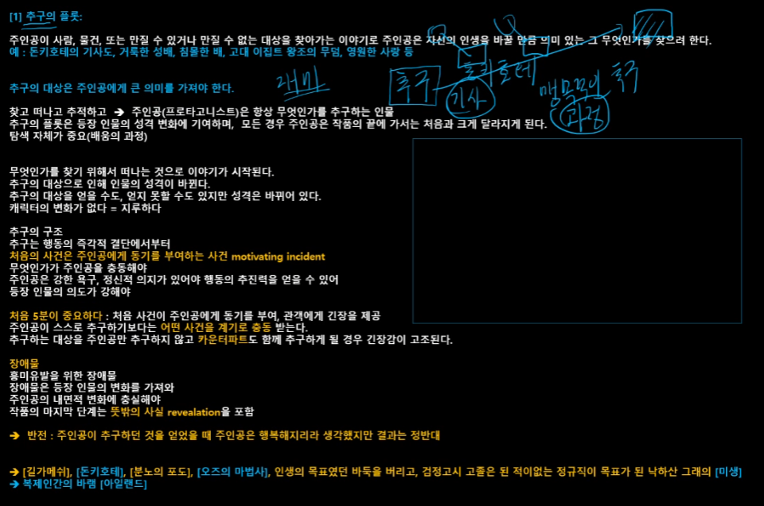

Slide 10
[헥소고지]
‘총을 들지 않는 군인’. 이 모순에 대해, 주인공은 이를 맹목적으로 추구한다.
주변 사람들은 처음에는, 모순을 가진 도스 이병(주인공)을 다그치고, 폭력까지 행사한다.
전쟁 상황에서 도스 이병이 모두를, 시체까지 구해내는 모습에, 주변 사람들이 그를 인정하고 존중하게 된다.
즉, 주변이 바뀌면서, 이를 관람하는 우리가 희열을 느끼게 되는 것이다.

Slide 11
(2) 모험의 플롯
익숙하지 않은 공간을, 주인공과 함께 여행하는 것
모험은 ‘묘사체＇로 글을 쓴다.
‘여행’
새로운 곳, 새로운 경험에 대해서 쓸 수 있을 때 ‘모험의 플롯＇을 쓰자.
그렇지 않으면 익숙해서 ‘여행’하는 느낌이 나지 않는다.

Slide 12
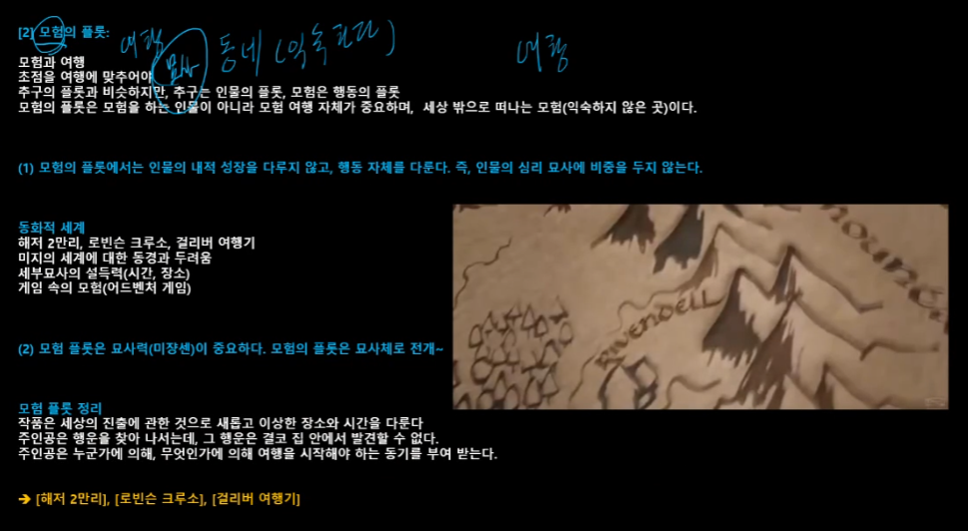

Slide 13
(3) 추적의 플롯
잡고, 잡히는 사람
잡힐듯 말듯한 상황
조력자의 도움, 쫓기는 사람의 능력 등으로 위기 탈출
[터미네이터]

Slide 14
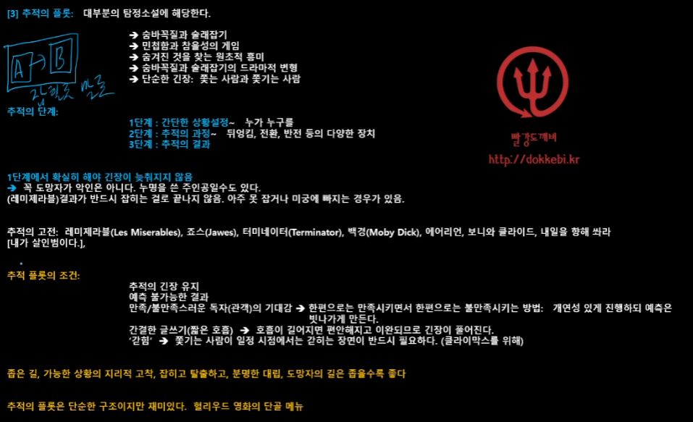

Slide 15
플롯
내 이야기의 ‘상황의 기차칸＇을 만들 거다.
각각의 기차칸에서 각각의 플롯을 쓸 때 어떤 상황, 소재, 특징을 써야 하는지를 생각해보자.

